Slide 1


INTELLIGENCE ARTIFICIELLE (IA) AU SERVICE DE L’EDUCATION

Slide 2
Tuteur Entreprise
M.BENELALLAM Imade
Equipe Projet Enjeu 28
ABDELHAYE Said
ATRAOUI Imad
EL KALAI Afaf
KHAYI Rida
SAWADOGO Joel
Tuteur Ecole
M.BOUKAMEL Adnane

Slide 3
PLAN
Présentation du Projet
Contexte
Problématique
Objectif
2
Validation des
résultats
4
Développement
6
1
3
5
Présentation de AIOX LABS
Méthodologie
Principe de l’algorithme

Slide 4
1. Présentation de AIOX LABS
Experts
Orienté objet
Produit Data
Méthode Agile
IA
Utilise les technologies d’IA pour répondre aux besoins de la société
Rabat, Londres, Paris

Slide 5
2. Présentation du projet
Contexte
Début (Octobre- Mars)
Etude sur l’Afrique
Niveau éducatif très faible
Existence de peu de technologie d’IA
Fin (Mars-Juin)
Etude sur l’Ecole centrale Casablanca
Niveau de compréhension très faible sur le module de la mécanique Quantique
Problématique
Début (Octobre- Mars)
Comment utiliser l’IA pour améliorer le niveau éducatif en Afrique?
Fin (Mars-Juin)
Comment utiliser l’IA pour améliorer le niveau des élèves de l’Ecole en Mécanique Quantique?
Objectif
Début (Octobre- Mars)
Trouver la manière la plus appropriée pour introduire l’IA dans le domaine éducatif en Afrique.
Fin (Mars-Juin)
Développer un Chatbot autour du module de mécanique quantique

Slide 6
3. Méthologie (Déroulement du projet)
Octobre
Novembre-Décembre
Janvier-Février
Mars-Juin
Compréhension du projet
Etude Globale sur l’IA
Etude des problèmes éducatifs en Afrique
Etude approfondie des outils d’IA au niveau éducatif
Identification de quatre use cases
Etude approfondie des quatre use cases
Identification d’un seul use cases à étudier
Préparation d’une base de donné du Chatbot
Développement du Chabot via BoTnation
Développement du Chatbot à l’aide des librairies de python

Slide 7
4. Développement

Slide 8
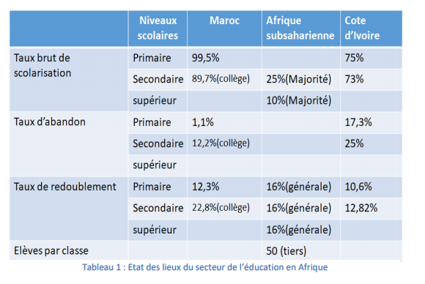
4.1. Etat des lieux du secteur de l’éducation en Afrique

Slide 9
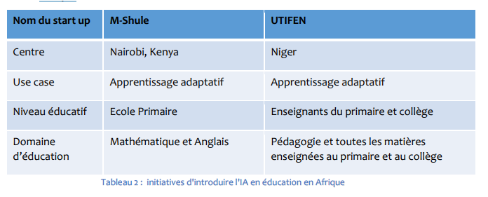
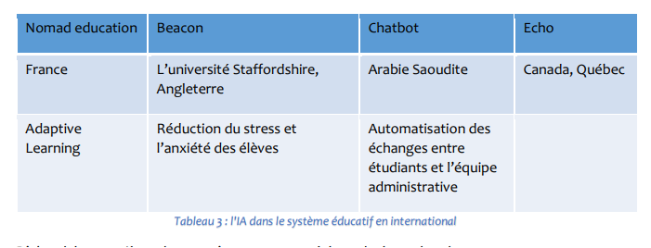
4.2 Etude comparative des différentes initiatives en Afrique et à l’international
Afrique
A l’international

Slide 10
Etude d’impact et complexité des différents ​ Use cases
4.3

Slide 11
Use cases sur lesquelles nous avons choisi d’approfondir l’étude :
1
2
3
4
Correction automatique des QCMs
Moteurs de recommandation au service de l’orientation
ChatBot
Adaptive Learning
Corriger automatiquement des questionnaires à choix multiples (QCM) via scan.
L’utilisateur peut poser et/ou échanger avec l’agent conversationnel n’import quelle question.
Former l’utilisateur en tenant compte de ses lacunes et de ses compétences.
Orienter l’utilisateur vers le parcours qui le convient le plus.

Slide 12
Etude de l’Impact et la complexité de chaque Use case :
Critère de notation de l’impact et de la complexité
IMPACT | COMPLEXITE
1 : Très faible 2 : Faible 3 : Assez fort 4 : Très fort/ Important | 1 : Très abordable 2 : Abordable 3 : Très difficile 4 : Impossible
Impact : sur pour l’apprenant
Complexité : disponibilité des données, complexité technologique, complexité du code

Slide 13
L’Impact et la complexité de chaque Use case :
6/12 | 6/12 | 8/12 | 8.25/12
3/12 | 5/12 | 3.5/12 | 7/12
1
2
3
4
Impact
complexité

Slide 14
Matrice impact-complexité

Slide 15
L’outil Botnation
4.4

Slide 16

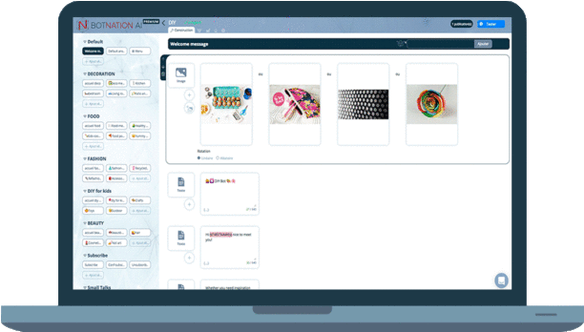
C’est quoi Botnation ?

Slide 17
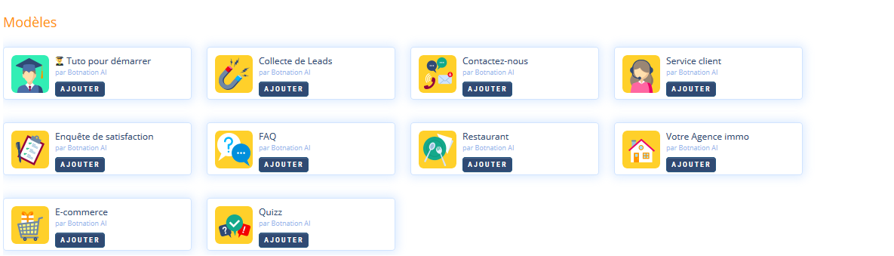
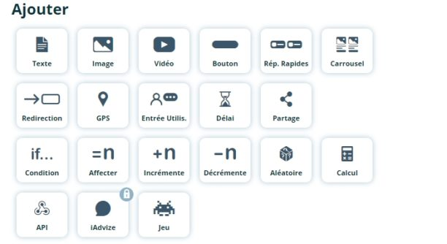
Outils :

Slide 18
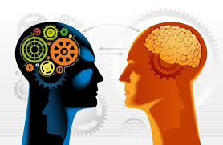
Point fort de Botnation :
Traitement de langage naturelle (TLN)

Slide 19
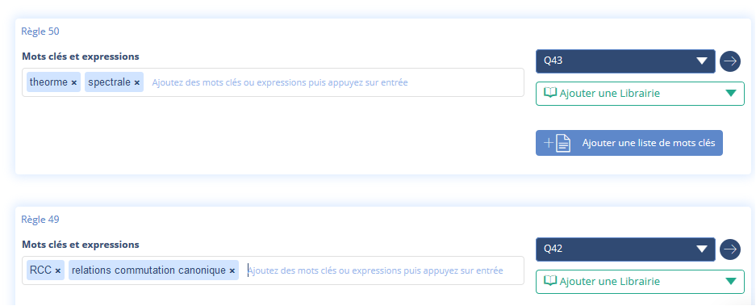
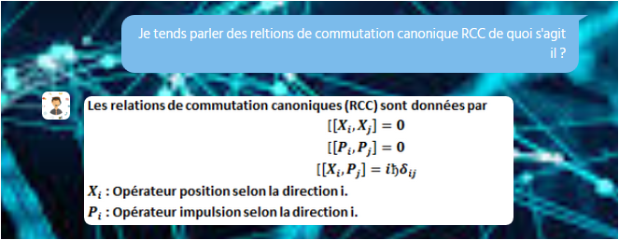
Descriptive de notre bot :
« Théorème spectrale dans la mécanique quantique ? »
« Quelle sont les relations de commutation canonique RCC ? »

Slide 20
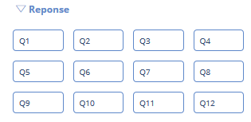
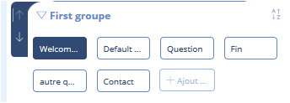
Notre Chatbot est composé de deux groupes :
Premier groupe comporte 4 séquences:
Message d’accueil
Réponse par défaut
Contact
Question
Autre question
Fin
Deuxième groupe : Réponse

Slide 21
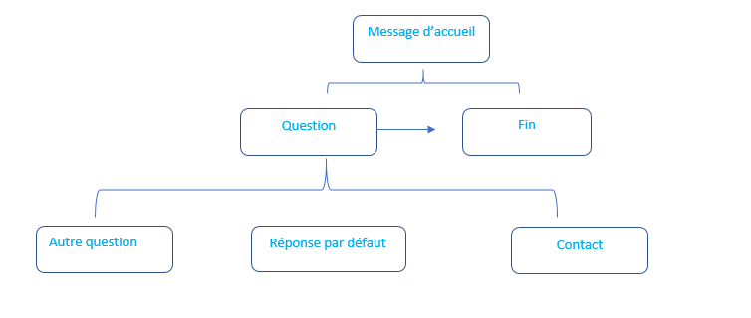
Organigramme du notre bot :

Slide 22
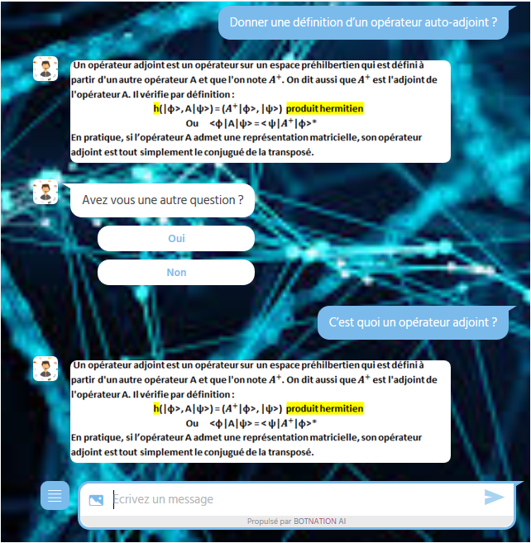
Problème au niveau de Botnation :
« C’est quoi un opérateur adjoint ? »
« Donner une définition d’un opérateur auto-adjoint ? »

Slide 23
Limite du Chatbot développé avec Botnation
IA réduite à la détection des mots clés
Probabilité forte d’avoir des mauvaises réponses
Incapable de lier les questions et les réponses
Base de données statique

Slide 24
Principe De l’algorithme
5
Développent du chatbot avec Python

Slide 25
Explication du code implémenté
5.1

Slide 26
Justification de choix « JSON »
C’est quoi un fichier « JSON » ?
Pourquoi un fichier « JSON » ?
JSON | XML
JSON signifie JavaScript Object Notation. | XML signifie eXtensible Markup Language.
JSON est simple à lire et à écrire. | XML est moins simple que JSON.
JSON est facile à apprendre. | XML est moins facile que JSON.
JSON est orienté données. | XML est orienté document.
JSON prend en charge les tableaux. | XML ne supporte pas les tableaux.
Les fichiers JSON sont plus lisibles que XML. | Les fichiers XML sont moins lisibles par l’homme.

Slide 27
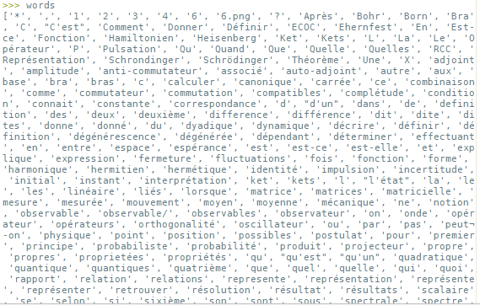
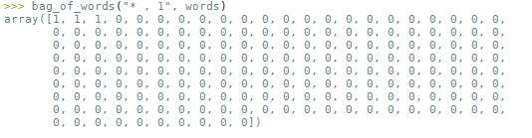
Principe de l’algorithme
Etape 1
Etape 2
1
2
L’utilisateur rentre sa question, qu’on transforme à une liste des mots
On compare cette liste avec une liste contenant tous les mots dans les questions de notre base de données

Slide 28
Principe de l’algorithme
Etape 1
Etape 2
Etape 3
1
2
3
L’utilisateur rentre sa question, qu’on transforme à une liste des mots
On compare cette liste avec une liste contenant tous les mots dans les questions de notre base de données
On utilise notre modèle de prédiction (l’IA) pour déterminer la probabilité de chacune des réponses pour qu’elle soit la bonne réponse
Deep Neural Networks

Slide 29
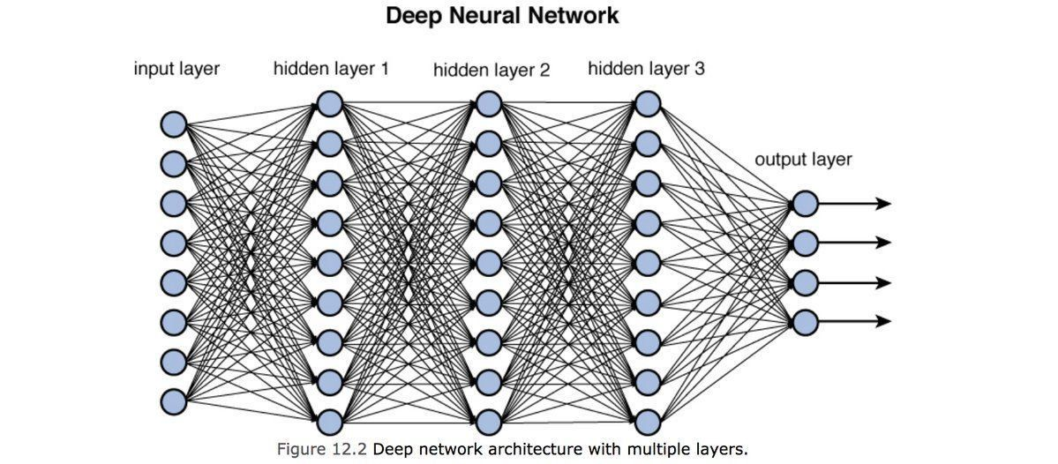
Principe de l’algorithme

Slide 30
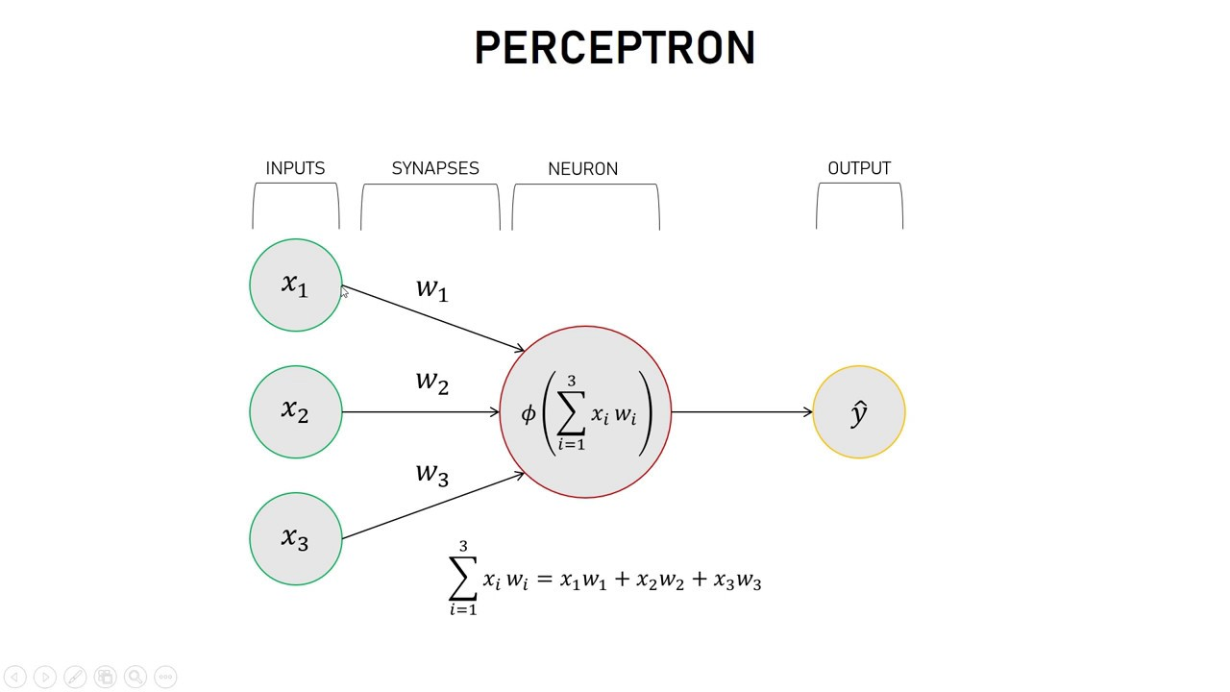
Principe de l’algorithme

Slide 31
Principe de l’algorithme
Etape 1
Etape 2
Etape 3
Etape 4
1
2
3
4
L’utilisateur rentre sa question, qu’on transforme à une liste des mots
On compare cette liste avec une liste contenant tous les mots dans les questions de notre base de données
On utilise notre modèle de prédiction (l’IA) pour déterminer la probabilité de chacune des réponses pour qu’elle soit la bonne réponse
Si la probabilité la plus importante est supérieure à ? On affiche la réponse correspondante à cette probabilité, Sinon, on exprime l’incertitude du Chat bot à l’utilisateur
Deep Neural Networks

Slide 32
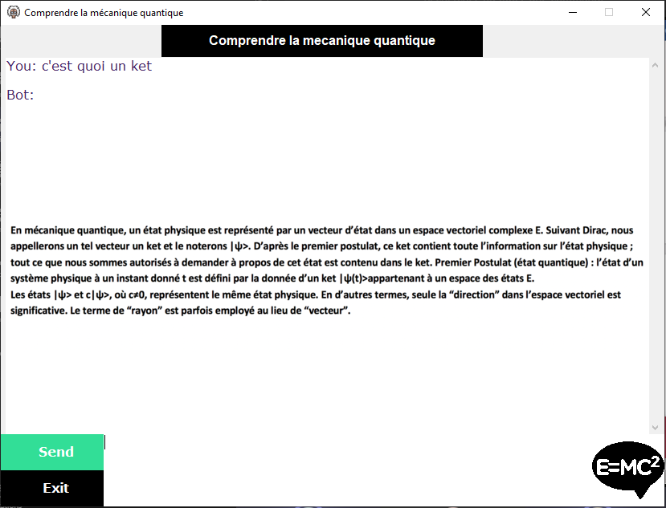
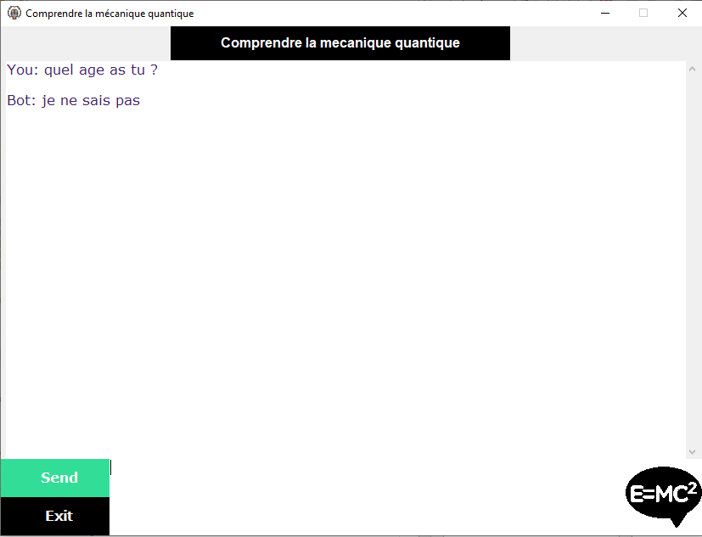
Principe de l’algorithme

Slide 33
Principe de l’algorithme
Etape 1
Etape 2
Etape 3
Etape 4
Etape 5
1
2
3
4
5
L’utilisateur rentre sa question, qu’on transforme à une liste des mots
On compare cette liste avec une liste contenant tous les mots dans les questions de notre base de données
On utilise notre modèle de prédiction (l’IA) pour déterminer la probabilité de chacune des réponses pour qu’elle soit la bonne réponse
Si la probabilité la plus importante est supérieure à ? On affiche la réponse correspondante à cette probabilité, Sinon, on exprime l’incertitude du Chat bot à l’utilisateur
Dynamisation
Deep Neural Networks

Slide 34
Dynamisation de la base de donnée
5.2

Slide 35
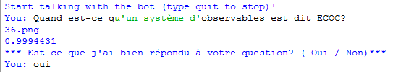
Dynamisation de la base de données :
Etape 1
1
Le bot affiche la réponse et vérifie si elle répond à la question de l’utilisateur.

Slide 36
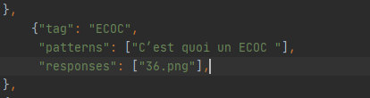
Dynamisation de la base de données :
Etape 1
Etape 2
1
2
Le bot affiche la réponse et vérifie si elle répond à la question de l’utilisateur.
Si non, il lui demande de reformuler sa question.
Si oui, il dynamise sa base de données sans entrainer le modèle.

Slide 37
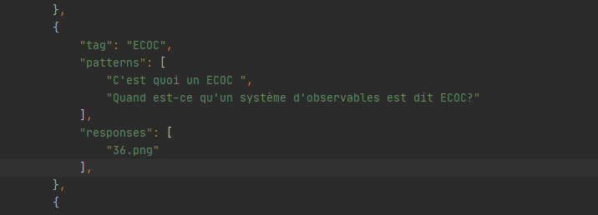
Dynamisation de la base de données :
Etape 1
Etape 2
1
2
Le bot affiche la réponse et vérifie si elle répond à la question de l’utilisateur.
Si non, il lui demande de reformuler sa question.
Si oui, il dynamise sa base de données sans entrainer le modèle.

Slide 38
Dynamisation de la base de données :
Etape 1
Etape 2
1
2
Le bot affiche la réponse et vérifie si elle répond à la question de l’utilisateur.
Si non, il lui demande de reformuler sa question.
Si oui, il dynamise sa base de données sans entrainer le modèle.

Slide 39
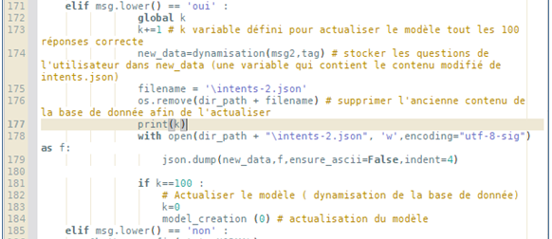
Dynamisation de la base de données :
Etape 1
Etape 2
Etape 3
1
2
3
Le bot affiche la réponse et vérifie si elle répond à la question de l’utilisateur.
Si non, il lui demande de reformuler sa question.
Si oui, il dynamise sa base de données sans entrainer le modèle.
Après avoir stocké 100 questions dans la base de données, notre « chatbot » va réentrainer son modèle.

Slide 40
Validation des resultats
6

Slide 41
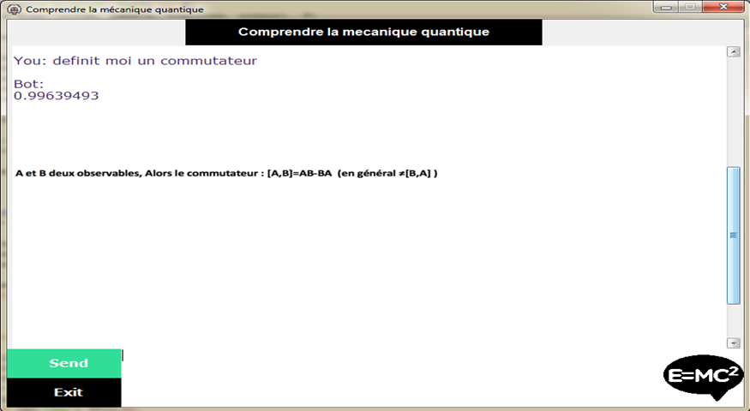
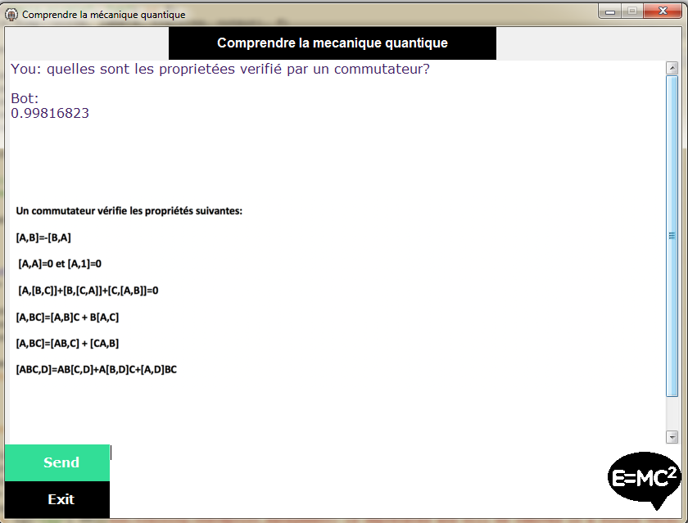
Résultats :
Capable de faire la nuance entre deux questions de sens très proche mais demandant des réponses différentes.

Slide 42
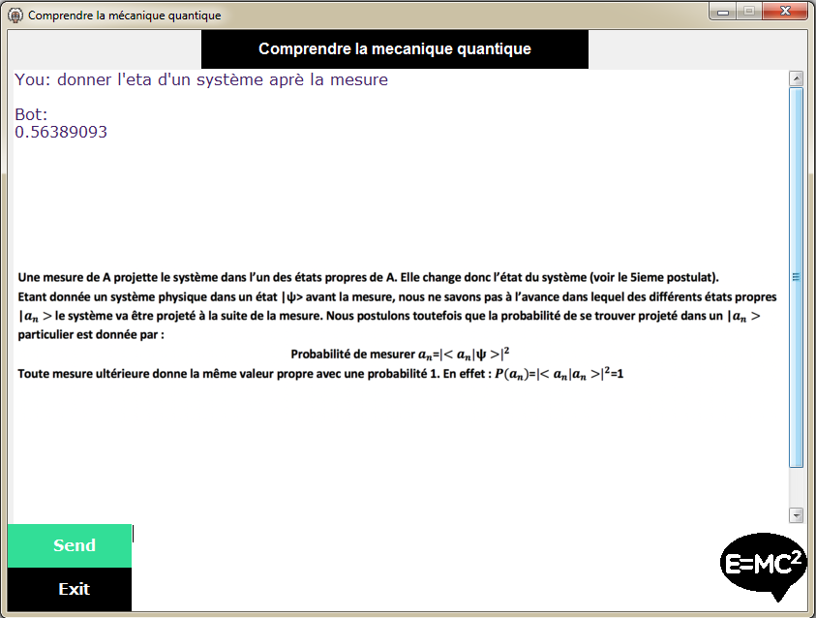
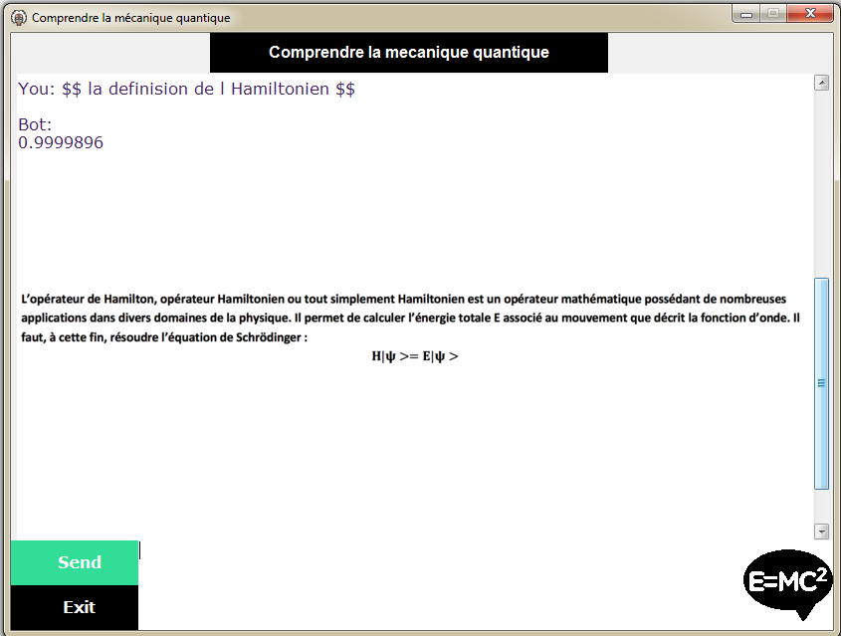
Résultat:
Capable de comprendre des questions comportant des fautes d’orthographe

Slide 43
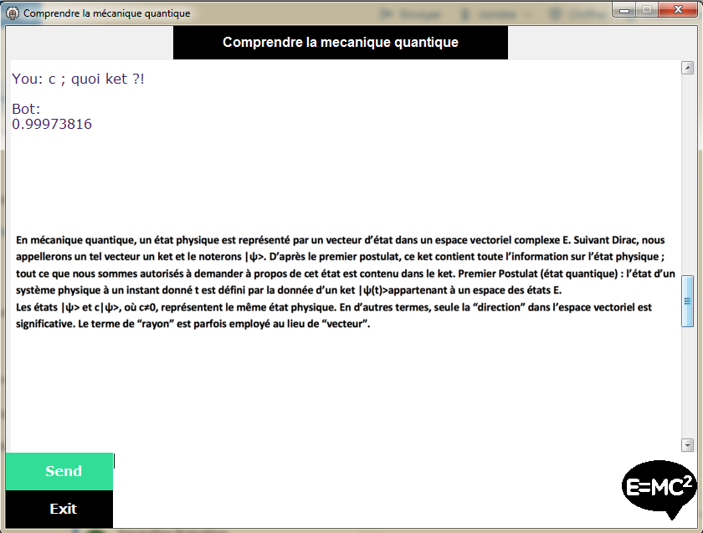
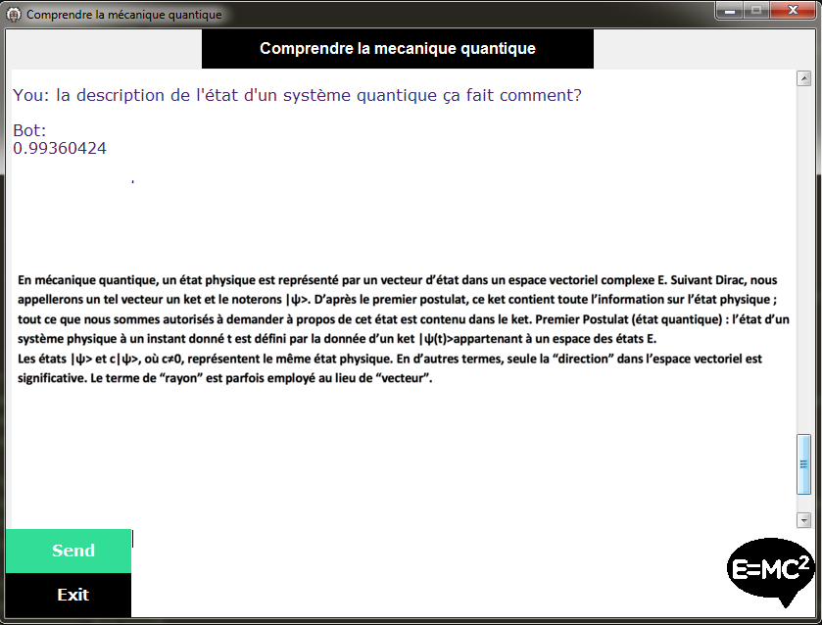
Résultat:
Capable d’associer une seul réponse à deux questions différentes disant la même chose.

Slide 44
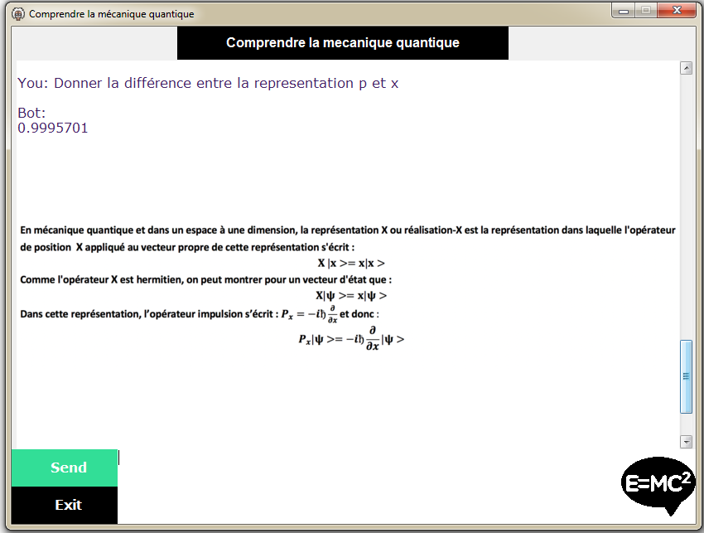

Résultat:
Limite : parfois, pour des questions de sens très proche, il fournit une réponse fausse avec une grande probabilité.

Slide 45
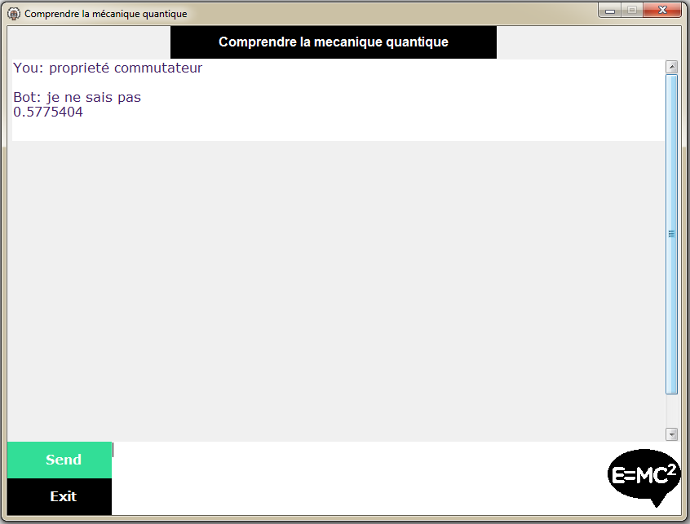
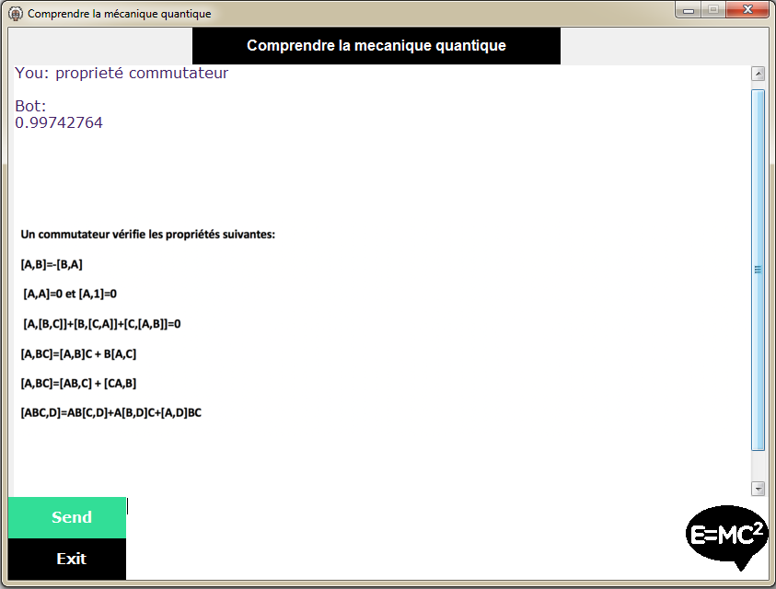
Résultat:
Optimisation de la performance du code : augmentation de la probabilité

Slide 46
Conclusion
Etat de l’art
Choix d’un seul Use Case
Implémentation du chatbot
Matrice
Impact-Complexité
Botnation & Python
Etude comparative

Slide 47
Références
Présentation de AIOX LABS, https://www.aiox-labs.com/
REPUBLIQUE DE COTE D’IVOIRE, PLAN SECTORIEL EDUCATION/FORMATION 2016 – 2025, pages (17-25)
Jean-Claude Heudin, directeur du laboratoire de recherche de l’IIM (Institut de l’Internet et du multimédia), https://www.futurasciences.com/tech/definitions/informatique-intelligence-artificielle-555/
Margaret Rouse, type de l’IA et applications sur différents domaines, https://www.lemagit.fr/definition/AI#:~:text=Types%20d'intelligence%20artificielle& text=Le%20premier%20est%20que%20l,Apple%20en%20sont%20une%20forme.
image type d’IA, https://www.mailabs.fr/lintelligence-artificielle-faible-et-forteen-entreprise/
Code python correction automatique des qcm, https://www.youtube.com/watch?v=0IqCOPlGBTs
Librairie OpenCv de python, http://pypi.org/project/opencv-python/
Moteur de recommandation, https://www.definitionsmarketing.com/definition/moteur-de-recommandation/
Younes Benzaki, Une fonction distance et KNN, https://mrmint.fr/introductionk-nearest-neighbors
Simon Robic, chatbot, https://blog.iadvize.com/fr/chat-bots-intelligenceartificielle-definition
« gk_ », chatbots life, https://chatbotslife.com/text-classification-usingalgorithms-e4d50dcba45?gi=e359100dff6a
Diego Lopez Yes, Your Guide to Natural Language Processing (NLP), https://towardsdatascience.com/your-guide-to-natural-language-processing-nlp48ea2511f6e1
Stremming vs Lemization, https://www.youtube.com/watch?v=p1ccbR2P_xA
https://www.dreambox.com/adaptive-learning
Fabian Ropars, Botnation : un outil simple et complet pour créer un chatbot
Tim, Code python, https://techwithtim.net/tutorials/ai-chatbot/part-1/ [18] Training Deep Neural Networks, 11. SEPTEMBER 2018, https://mc.ai/trainingdeep-neural-networks/
Fichier JSON, : https://www.definitions-marketing.com/definition/moteur-derecommandation/

Slide 48
Nous vous remercions pour votre Attention!
Groupe projet enjeu 28

